Slide 1

Α.2.Μ2 • ΜΕΡΟΣ 2
Μονάδες και Περιφερειακά του Υπολογιστή
Notes:
Πηγές: σχολικό βιβλίο θεωρίας και Φύλλα Εργασίας Πληροφορικής Α΄ Γυμνασίου, ενότητα Α.2.Μ2. Πρότυπο μορφοποίησης: A1Μ1 Εισαγωγή στις Βασικές Έννοιες.pptx.

Slide 2
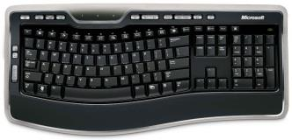
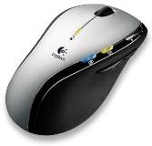
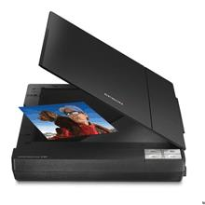

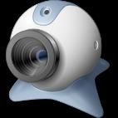
Περιφερειακές συσκευές εισόδου
Πληκτρολόγιο: εισαγωγή κειμένου, αριθμών και εντολών
Ποντίκι: κίνηση, επιλογές και εντολές
Σαρωτής: έντυπο ή εικόνα σε ψηφιακή μορφή
Μικρόφωνο: εισαγωγή ήχου
Κάμερα: εισαγωγή κινούμενης εικόνας
Ροή: περιβάλλον → υπολογιστής
Notes:
Πηγές: σχολικό βιβλίο θεωρίας και Φύλλα Εργασίας Πληροφορικής Α΄ Γυμνασίου, ενότητα Α.2.Μ2. Πρότυπο μορφοποίησης: A1Μ1 Εισαγωγή στις Βασικές Έννοιες.pptx.

Slide 3
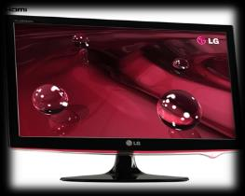

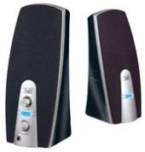
Περιφερειακές συσκευές εξόδου
Οθόνη
Εκτυπωτής
Ηχεία
Προσωρινή οπτική παρουσίαση
Μόνιμο αντίγραφο σε χαρτί
Μετατροπή πληροφοριών σε ήχο
Ροή: υπολογιστής → περιβάλλον
Notes:
Πηγές: σχολικό βιβλίο θεωρίας και Φύλλα Εργασίας Πληροφορικής Α΄ Γυμνασίου, ενότητα Α.2.Μ2. Πρότυπο μορφοποίησης: A1Μ1 Εισαγωγή στις Βασικές Έννοιες.pptx.

Slide 4
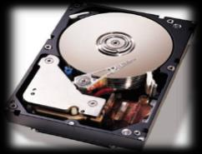


Περιφερειακές μονάδες αποθήκευσης
Σκληρός δίσκος
CD / DVD
USB Flash
Μεγάλη χωρητικότητα και μόνιμη αποθήκευση. Υπάρχουν εσωτερικοί και εξωτερικοί δίσκοι.
Φορητά οπτικά μέσα για διανομή ή αντίγραφα ασφαλείας. Χρειάζονται κατάλληλο οδηγό.
Μικρό, φορητό μέσο με σχετικά μεγάλη χωρητικότητα. Αντικατέστησε σε μεγάλο βαθμό τις δισκέτες.
Notes:
Πηγές: σχολικό βιβλίο θεωρίας και Φύλλα Εργασίας Πληροφορικής Α΄ Γυμνασίου, ενότητα Α.2.Μ2. Πρότυπο μορφοποίησης: A1Μ1 Εισαγωγή στις Βασικές Έννοιες.pptx.

Slide 5
Πώς ταξινομούμε μια συσκευή;
Προς τον υπολογιστή
Είσοδος
Πληκτρολόγιο, σαρωτής, μικρόφωνο
Προς το περιβάλλον
Έξοδος
Οθόνη, εκτυπωτής, ηχεία
Διατηρεί πληροφορίες
Αποθήκευση
Σκληρός δίσκος, CD/DVD, USB
Και προς τις δύο κατευθύνσεις
Είσοδος–Έξοδος
Οθόνη αφής
Notes:
Πηγές: σχολικό βιβλίο θεωρίας και Φύλλα Εργασίας Πληροφορικής Α΄ Γυμνασίου, ενότητα Α.2.Μ2. Πρότυπο μορφοποίησης: A1Μ1 Εισαγωγή στις Βασικές Έννοιες.pptx.

Slide 6
Παραδείγματα ολοκληρωμένης λειτουργίας
Ακρόαση μουσικής από CD
Καταγραφή και επεξεργασία βίντεο
Αποθήκευση: CD • Έξοδος: ηχεία • Επεξεργασία: CPU και πρόγραμμα αναπαραγωγής
Είσοδος: κάμερα/μικρόφωνο • Αποθήκευση: δίσκος • Έξοδος: οθόνη/ηχεία
Σύνταξη και εκτύπωση επιστολής
Δημιουργία αφίσας
Είσοδος: πληκτρολόγιο/ποντίκι • Αποθήκευση: δίσκος • Έξοδος: οθόνη/εκτυπωτής
Είσοδος: σαρωτής • Αποθήκευση: USB • Έξοδος: οθόνη/εκτυπωτής
Notes:
Πηγές: σχολικό βιβλίο θεωρίας και Φύλλα Εργασίας Πληροφορικής Α΄ Γυμνασίου, ενότητα Α.2.Μ2. Πρότυπο μορφοποίησης: A1Μ1 Εισαγωγή στις Βασικές Έννοιες.pptx.

Slide 7
Ερωτήσεις του Φύλλου Εργασίας
Ασκήσεις για το Μέρος 2 — περιφερειακά και εφαρμογές:
2–3
Παραδείγματα περιφερειακών και αντιστοίχιση χρήσης
4α,ε–ζ
Συσκευές εισόδου/εξόδου και αποθήκευση — Ορθό/Λάθος
10
Ταξινόμηση συσκευών: είσοδος, επεξεργασία, αποθήκευση, έξοδος
11
Συμπλήρωση βασικών όρων για περιφερειακές συσκευές
13–14
Εφαρμογή γνώσεων σε πραγματικά σενάρια χρήσης
Σελίδες 21–25
Notes:
Πηγές: σχολικό βιβλίο θεωρίας και Φύλλα Εργασίας Πληροφορικής Α΄ Γυμνασίου, ενότητα Α.2.Μ2. Πρότυπο μορφοποίησης: A1Μ1 Εισαγωγή στις Βασικές Έννοιες.pptx.

